Slide 1
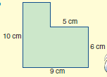
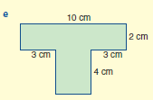
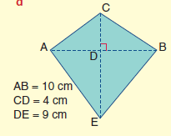
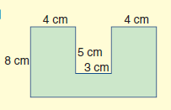
Area
Find the area :
◆
❖
A2
A1
A1
A2
A1 = l  w
= 6  5
= 30 cm²
A1 = l  w
= 10 2
= 20 cm²
A2 = s  s
= 4  4
= 16 cm²
A = A1 + A2
= 20+ 16
= 36 cm²
A2 = l  w
= 10  4
= 40 cm²
A = A1 + A2
= 30+ 40
= 70 cm²
Find the area :
A1
◆
❖
A2
A1
A2
A3
A1 = l  w
= 4  5
= 20 cm²
A2 = A1 =20cm²
A3 =l  w
= 11  3
= 33 cm²
A1 = b  h ÷ 2
= 10  4 ÷ 2
= 40 ÷ 2 = 20 cm²
A2 = b  h ÷ 2
= 10  9 ÷ 2
= 90 ÷ 2 = 45 cm²
A = A1 + A2
= 20+ 45
= 65 cm²
A = A1 + A2 + A3
= 20+ 20 +33
= 73 cm²
⬥
A1 = l  w
= 10  18
= 180 cm²
A2 = π  r²
= 3.14  5²
= 78.5 cm²
A = A1 + A2
= 180+ 78.5
= 258.5 cm²
A1

